Slide 1
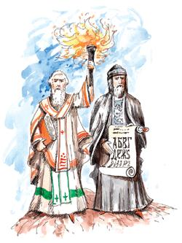
Вы уже знаете, что в IX веке равноапостольские труды святых Кирилла и Мефодия позволили широко распространиться христианскому учению в славянском мире.

Slide 2
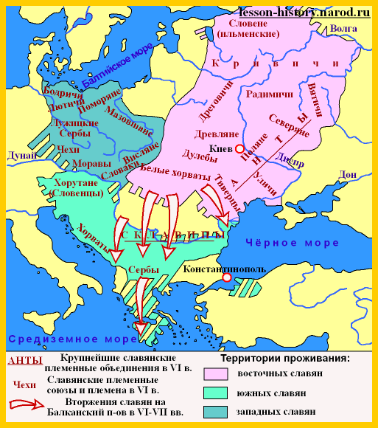
Расселение восточных славян до принятия христианства

Slide 3
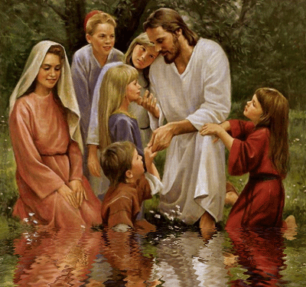
После кончины святых учителей словенских начатое ими дело продолжали их ученики. И к X веку южные и западные славяне были уже христианами.

Slide 4
К концу 9 века
Западные славяне | Приняли христианство
Южные славяне | Приняли христианство
Восточные славяне | ________________

Slide 5
ВОСТОЧНЫЕ СЛАВЯНЕ
ДО
ПРИНЯТИЯ ХРИСТИАНСТВА

Slide 6
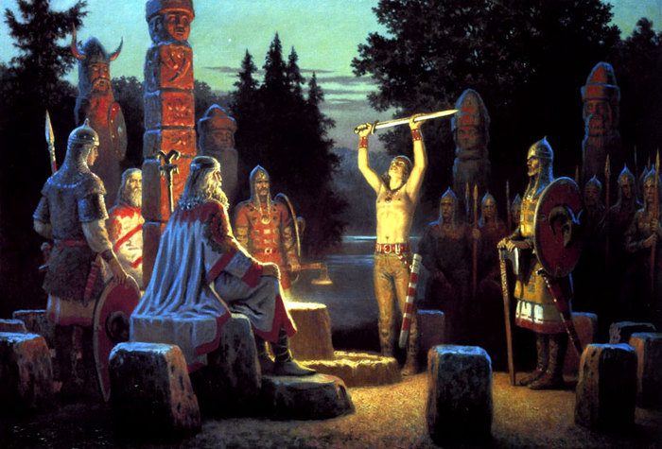

Slide 7
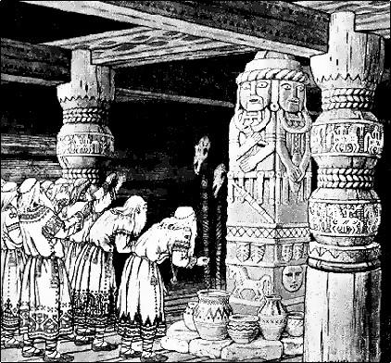
Язычество- вера, основанная на поклонении обожествляемым силам природы и предкам
Идолы, кумиры- изображения языческих богов из дерева или камня

Slide 8
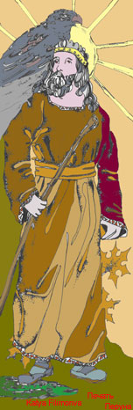
В почитании славянами предков главное место занимал Род - родоначальник, давно умерший славный предок. Ею обожествляли и к нему обращались за помощью.

Slide 9
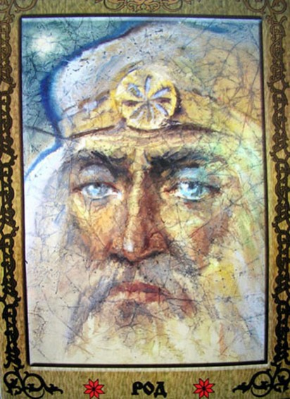
Предка называли «щур» или «чур». Среди нынешних детских игр сохранилась игра «Чур, меня», в которой дети используют «защитные» слова «Чур, меня», что означает «защити меня, предок». Это одно из древних заклинаний, хотя современные дети вряд ли об этом знают и пользуются этими словами, конечно, не как заклинаниями, а как традиционным словесным знаком, обозначающим неприкосновенность, защиту.
ЧУР

Slide 10
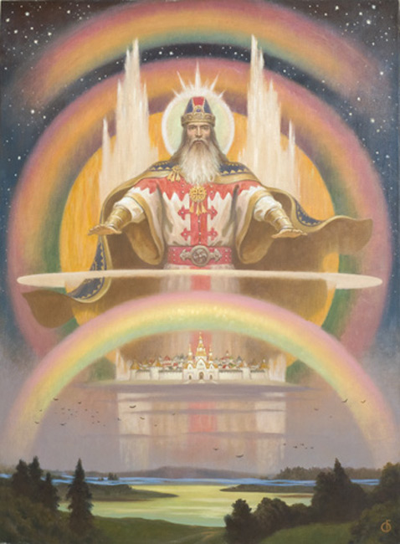


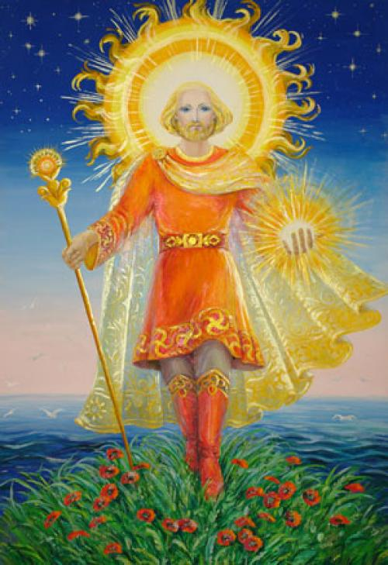
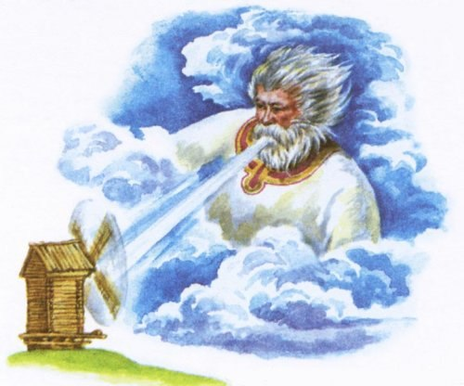
Славяне поклонялись небу и солнцу как божествам. Бог неба - Сварог, по их представлениям, имел детей - Сварожичей: Даждьбог - бог солнца и Стрибог - распространитель блага, бог ветра.
Сварог
Сварожичи:
Даждьбог
Стрибог

Slide 11
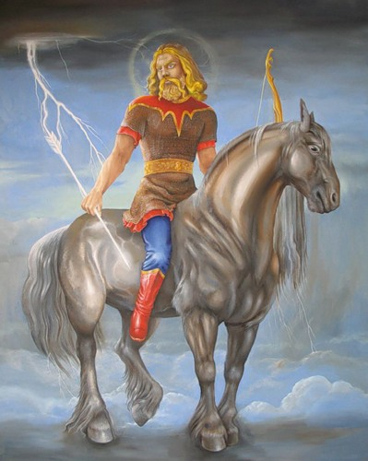
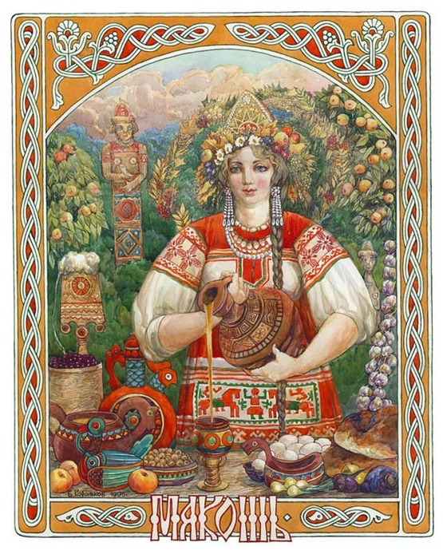
Поклонялись Перуну - Громовержцу, богу грома и молнии;
женскому божеству, покровительнице земли и плодородия – Макоши.

Slide 12
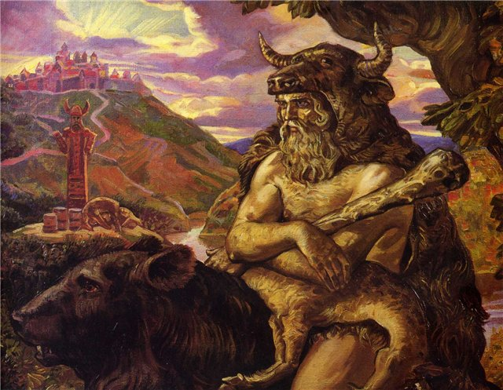
Поклонялись Велесу (Волосу) - покровителю богатства.

Slide 13
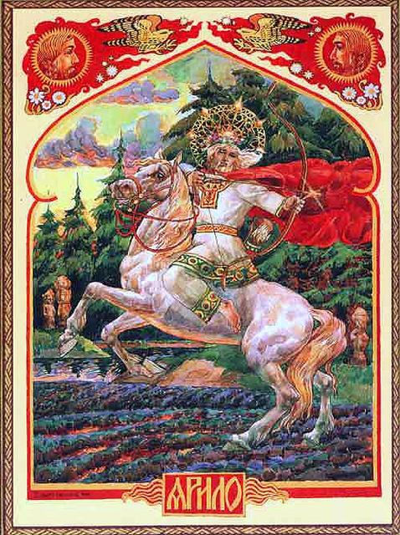
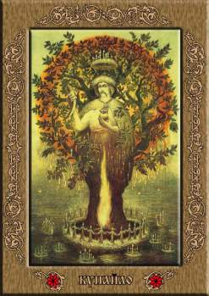
Известны божества весны и лета - (Ярило) и Купала (Купало).

Slide 14
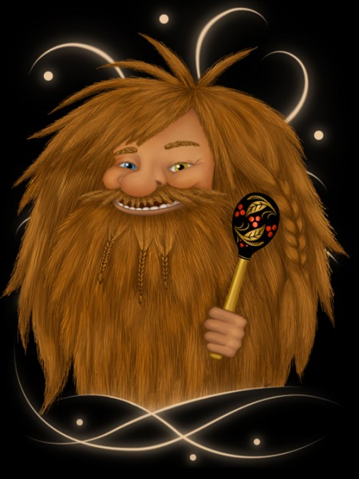
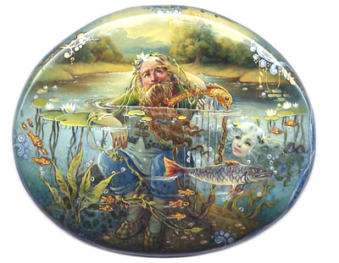
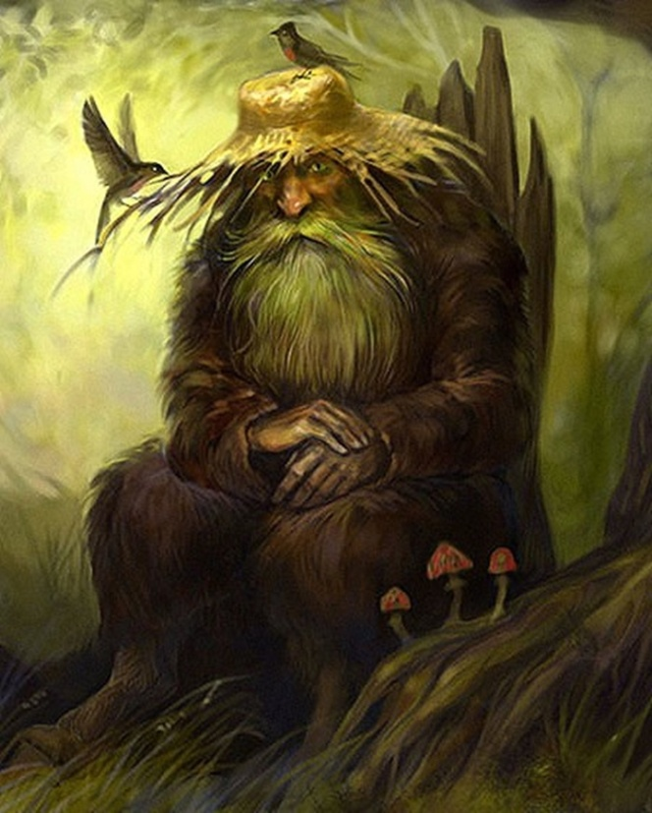
Славяне верили в домового, который «хозяйничал» в доме,
водяного - «хозяина» водоёмов, лешего – лесного «хозяина».

Slide 15
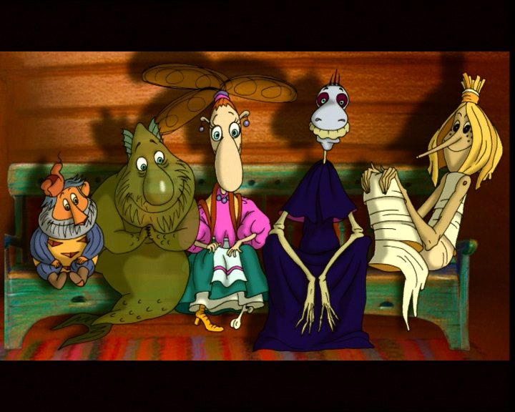
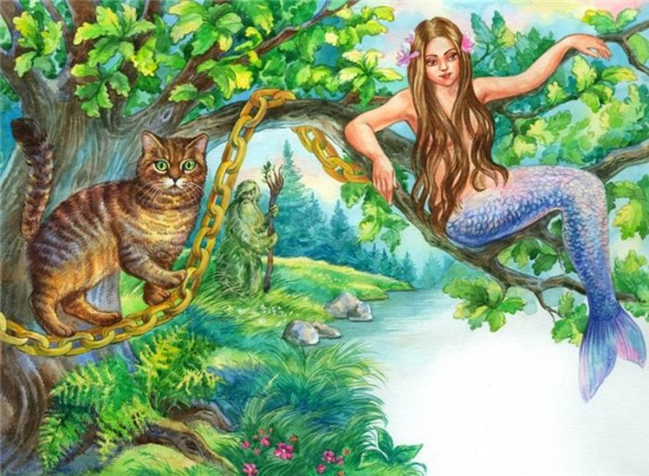
Домовые, лешие, русалки стали персонажами русских народных сказок.

Slide 16
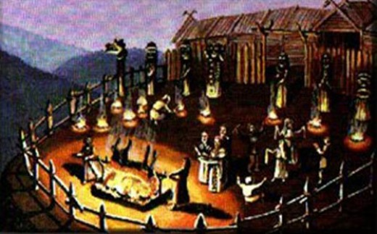
В языческий период было создано множество суеверии, обычаев «задабривать» духов разными жертвами, словами, просьбами.

Slide 17
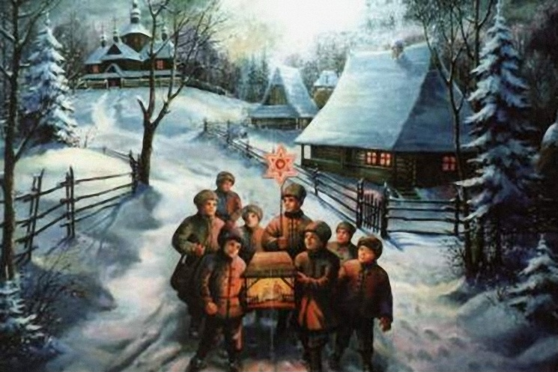
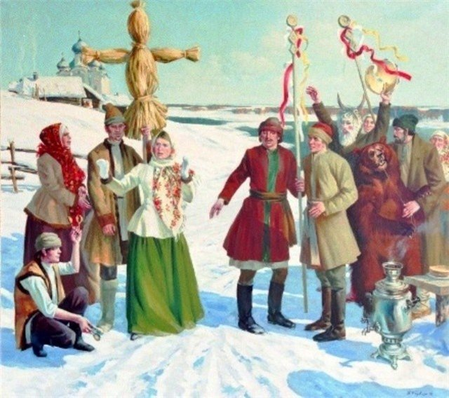
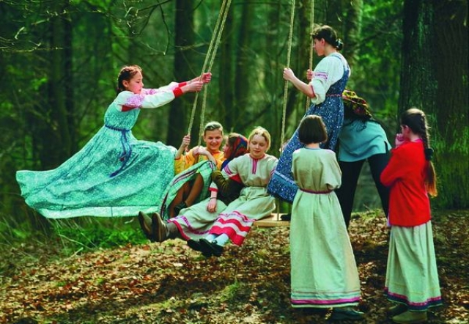
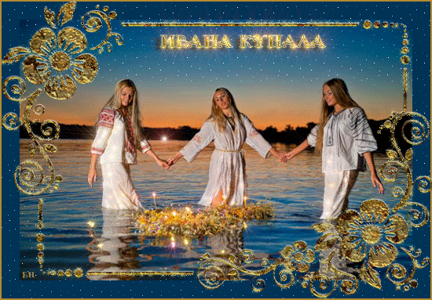
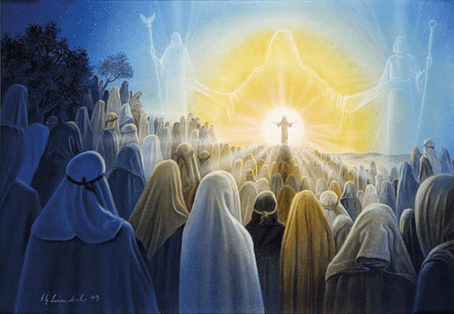
Сохранились также названия праздников, которые сначалa были у славян - язычников днями всеобщего чествования предков и природы:
Коляда,
Масленица,
Красная горка,
Купала,
Радоница.

Slide 18
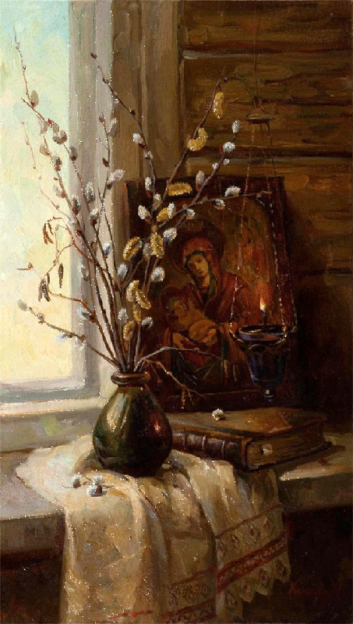
Теперь, например, для православных россиян Радоница - день поминовения умерших, Коляды - прославление Христа, Масленица - сырная неделя подготовления к Великому посту, а с Красной горки начинаются дни венчания (брака) после Великого поста.

Slide 19
и
д
о
л
Ы
Ы
в
е
н
Ч
а
н
и
е
Ч
п
Е
р
у
н
с
Т
р
и
б
о
г
р
О
д
Е
Т
О
Я
р
и
л
о
З
н
а
н
и
я
С
в
а
р
о
г
В
е
л
е
с
Я
З
С
В

Slide 20
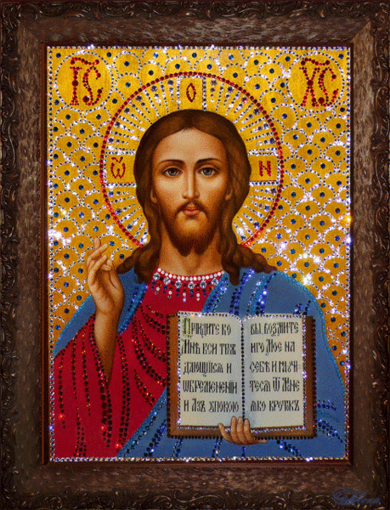
Языческая религия для наших предков была как бы предчувствием и подготовкой к принятию Христа, к получению знаний о Спасителе и Искуплении.

Slide 21
СПАСИБО
ЗА ВНИМАНИЕ!

